Slide 1
Aldiseño e.i.r.l.
¿Qué es aldiseño eirl?

Slide 2
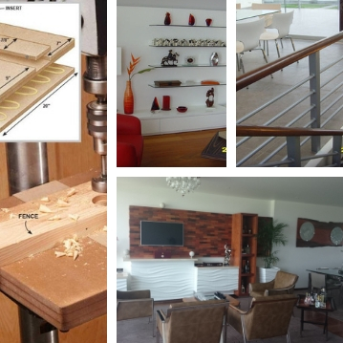
Aldiseño e.i.r.l.
ALDISEÑO E.I.R.L. es una empresa especializada en el servicio de carpintería Interior y Exterior. Ofrece servicio de fabricación y diseño de muebles en; Madera, Melamina, MDF, Drywall y Estructuras metálicas.

Slide 3
Aldiseño e.i.r.l.
MISIÓN
VISIÓN
Nos comprometemos con el cambio del medio ambiente y la calidad de vida de nuestros clientes, haciendo realidad sus sueños con trabajo rápido y eficiente.
Ser líderes en el mercado de
Ser la mejor empresa en nuestro rubro brindando nuestros productos y servicios de más alta calidad.

Slide 4
Aldiseño e.i.r.l.
NUESTROS SERVICIOS
VENTA POR MAYOR Y MENOR
CARPINTERÍA INTERIOR Y EXTERIOR
OPTIMIZACIÓN DE CORTES
ENCHAPADO DE CANTOS
PERFORACIÓN PARA BISAGRAS
CONSULTORÍA
SERVICIOS EN GENERAL
MELAMINA, Variedad de medidas y colores para su proyecto.
MATERIALES, Todo tipo de accesorios e insumos para muebles de melamina.

Slide 5
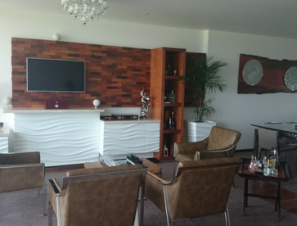
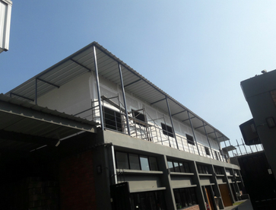
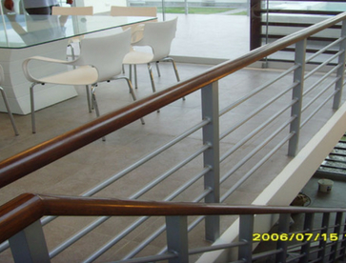
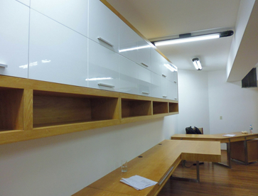
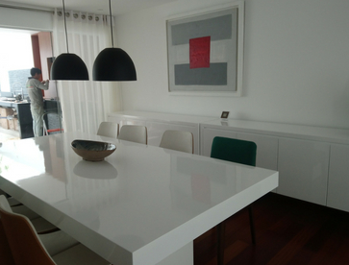
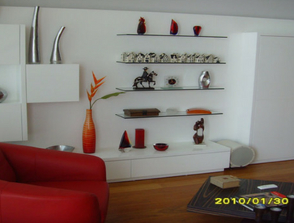
Aldiseño e.i.r.l.
GALERÍA
MADERA
MELAMINA
MDF Y DRYWALL
ESTRUCTURAS METÁLICAS
VENTA DE MELAMINA
MATERIALES PARA MUEBLES

Slide 6
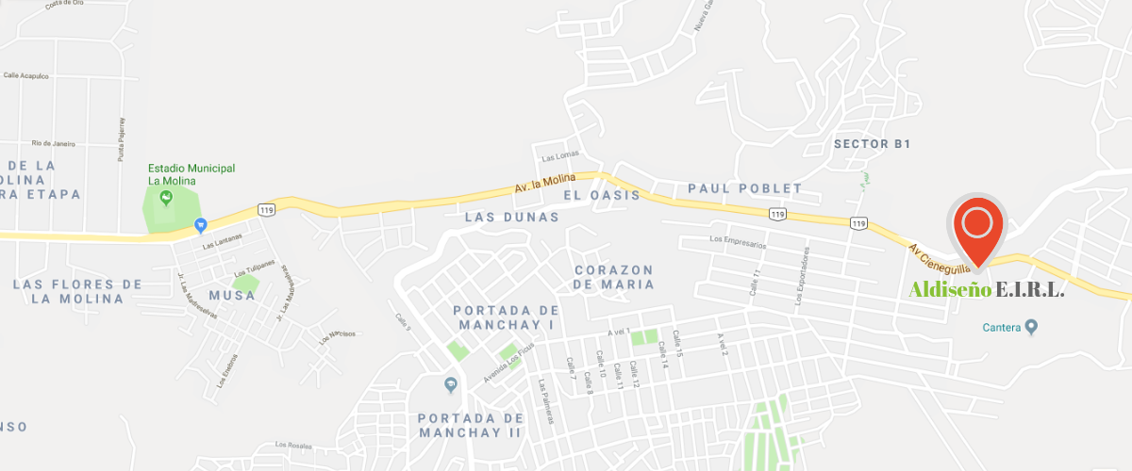
Aldiseño e.i.r.l.
UBÍCANOS
(+51) 981 081 131
hola@aldiseno.pe
www.aldiseno.pe
Lunes - Viernes 8:00am - 5:00 pm
Ampliación las cumbres de Cieneguilla MZ. B, Lote 3, Lima - Perú

Slide 7
Aldiseño e.i.r.l.
GRACIAS! POR CONFIAR EN NOSOSTROS…

